Slide 1
Kalamoza DEFTERİ
DOĞUKAN DİNLER
1191602029

Slide 2
Uygulama tanımı
Projemiz Borç ve Alacakların Tutulduğu kalamoza defteri .
Projemizin amacı şirketlerin veya işletmelerin gider ve gelir kayıtlarını kolayca tutabileceği ,eklemenin silmenin veya bakiyeleri görmenin gerçek defterden çok daha kolay ve dinamaik olduğu bir uygulama yaratmak.

Slide 3

giriş ekranı

Slide 4
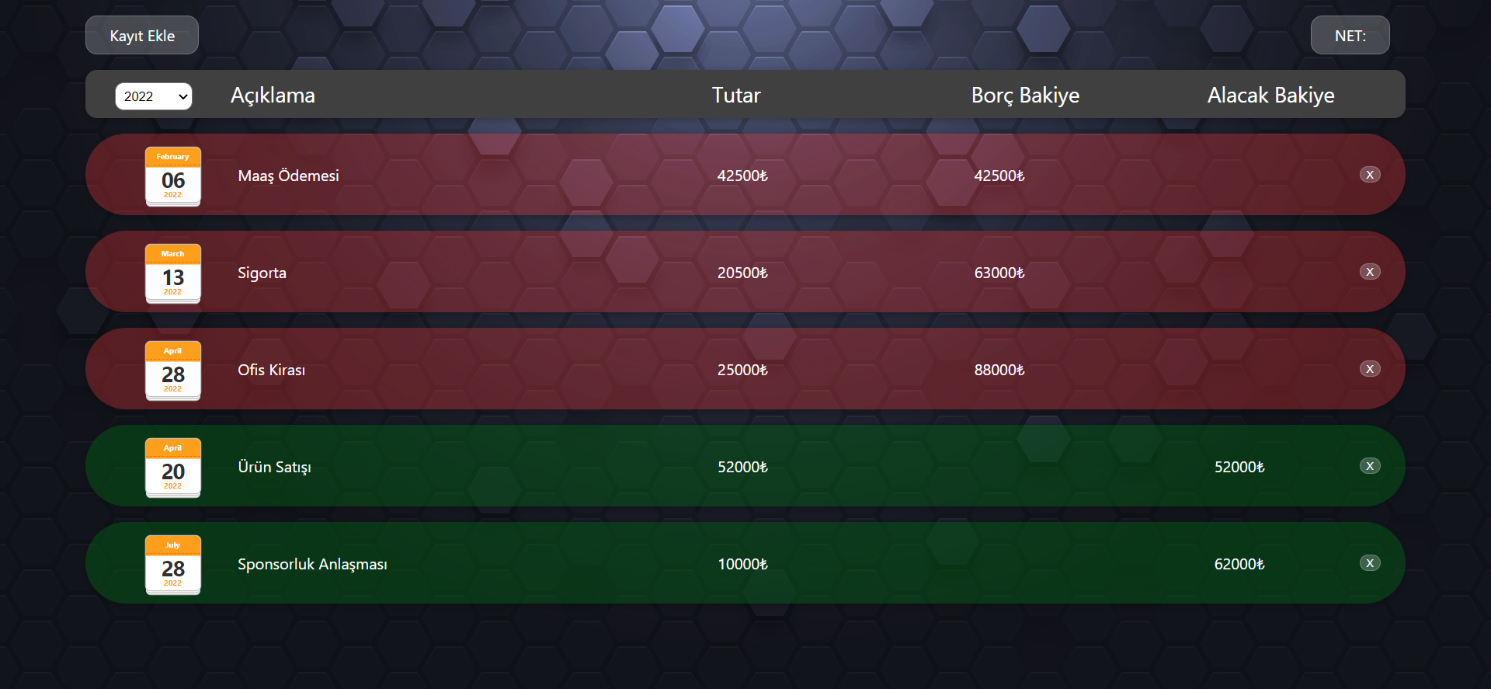
Uygulama ekranı

Slide 5
Yeni Kayıt Panelini Açan buton

Slide 6
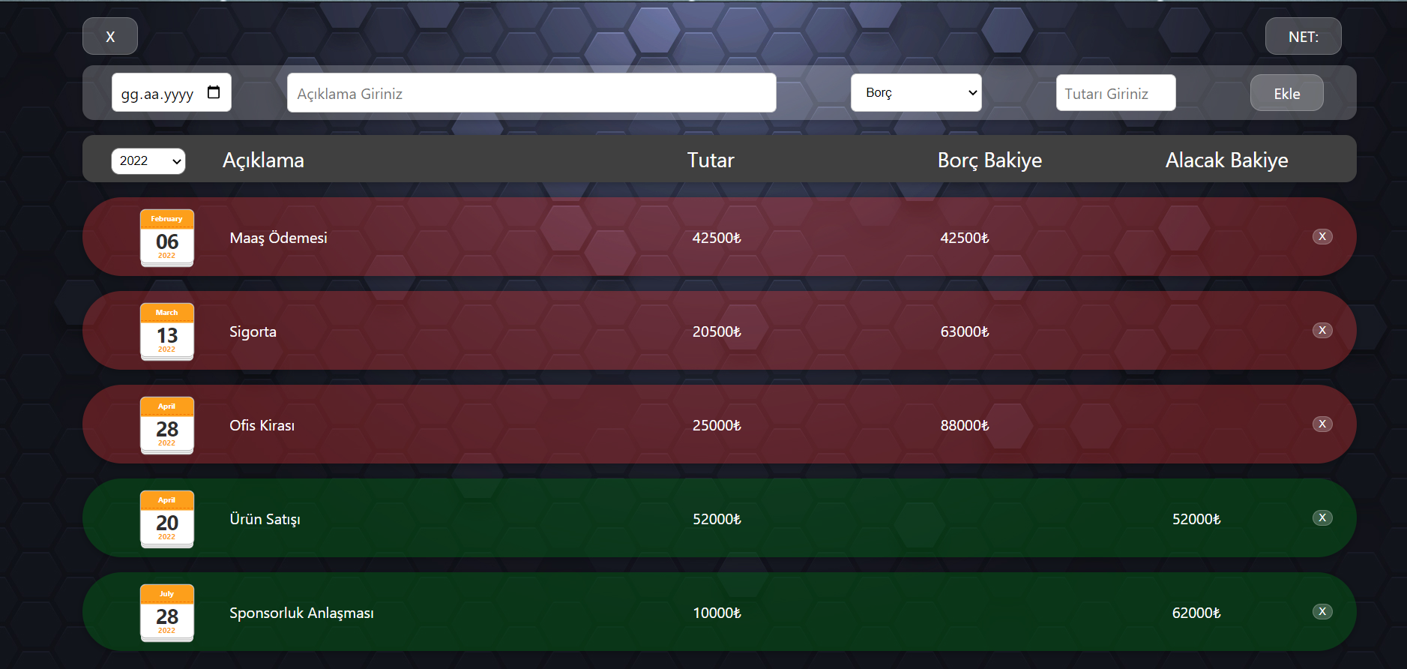
Kullanıcı Yeni Ekleyeceği Kayıtın Tarihin seçer
Kullanıcı Yeni Ekleyeceği Açıklamasını girer
Kullanıcı Yeni Ekleyeceği kayıtın Borç mu Alacak mı olduğunu seçer
Kullanıcı Yeni Ekleyeceği kayıtın Tutarını girer
Net Bakiyenin (Borç-Alacak Bulunduğu Kısım
Submit Butonu
Tarih Filtreleme
Kayıt Silme
Kendinden Bir Önceki Bakiyeyi Toplayarak Artan, Toplam Borç bakiyesi
Eklenen Kaydın Borç veya Alacak Olmasına göre otomatik değişen Arka plan Renkleri
Kendinden Bir Önceki Bakiyeyi Toplayarak Artan, Toplam Alacak bakiyesi

Slide 7
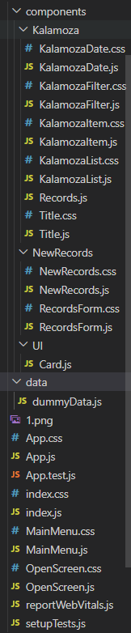

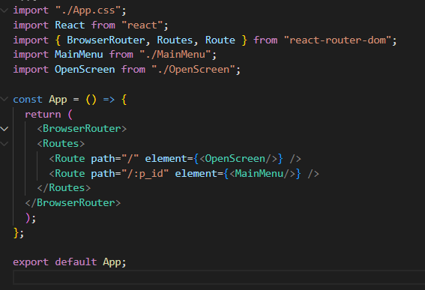
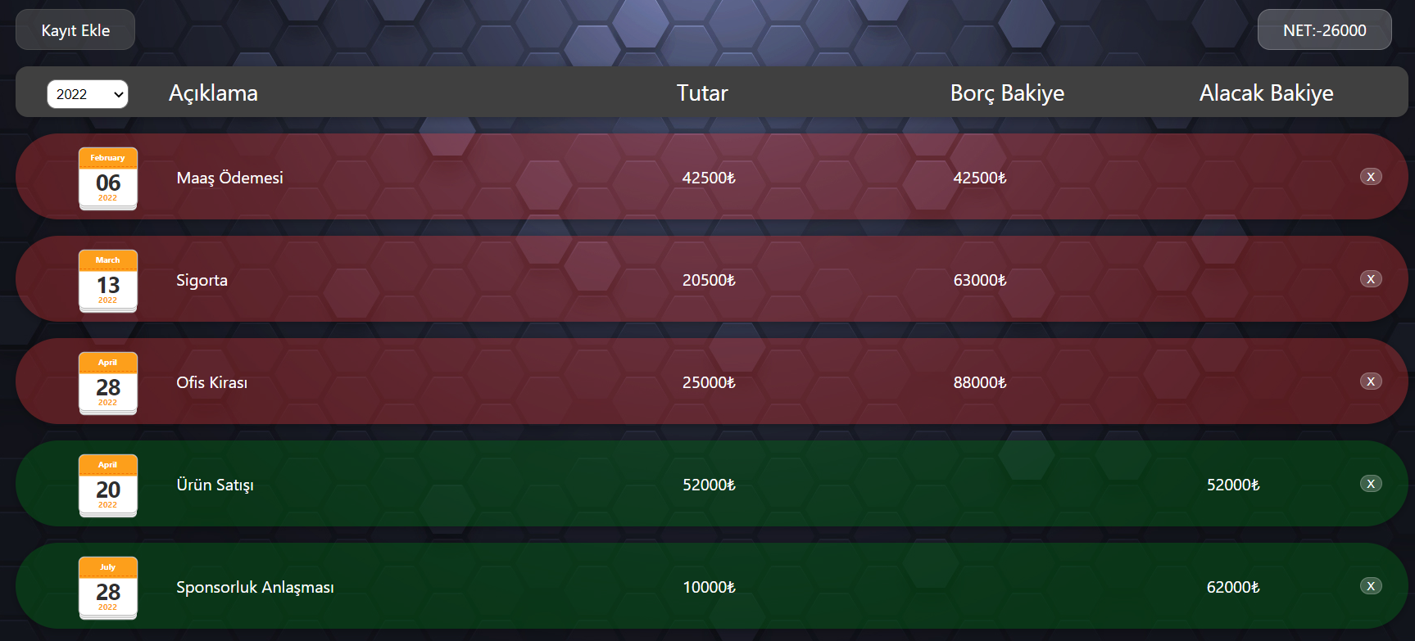
App.js
App.js içerisinde router-dom ile eklediğimiz Giriş sayfasından uygulama sayfasına geçiyoruz

Slide 8
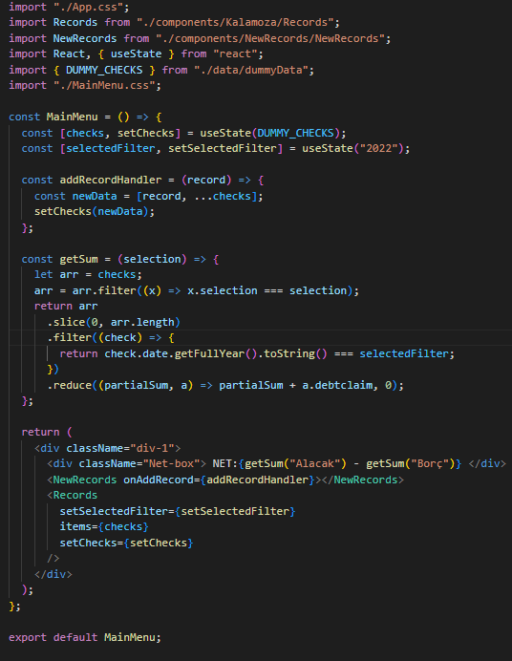
MAİNMENU.JS
Bu componentimizde DummyData’ da bulunan veriler ile ‘New Records’ componenti ile yeni eklenen verileri birleştirerek ‘Records’ componentine yolluyoruz
.Net Bakiyenin Sayfanın en üstünde yazmasından ötürü ‘Net-box’ içerisinde gerçekleşen ‘Seçilen yıla göre: Alacak-Borç’ fonksiyonunuda bu sayfada gerçekleştirip yazdırıyoruz.

Slide 9
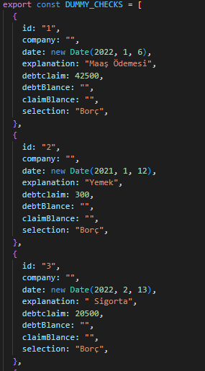
DUMMYdata.JS
Bu componentimizde Uygulamada örnek oluşturması için kullanılan hardcoded kayıtlar bulunmaktadır.

Slide 10
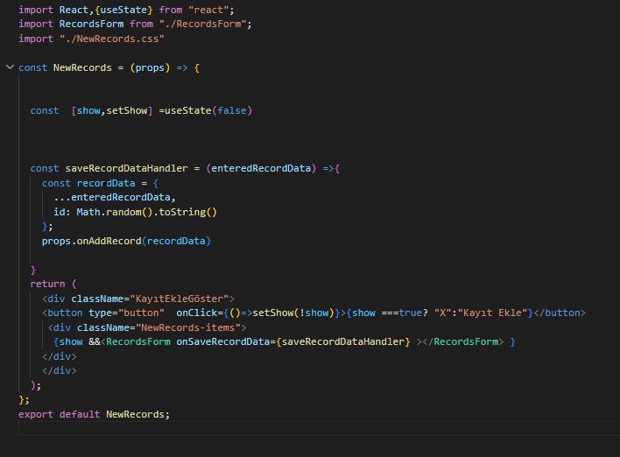
New Records.JS
Bu componentimizde RecordsForm ile alınan yeni kayıt bilgilerimize random bir id atayarak yeni kaydımızı MainMenu.js ye yolluyoruz
Ayrıca Kayıt ekle butonuna basıldığında RecordsFormu görünür yapan UseState tanımlı.

Slide 11
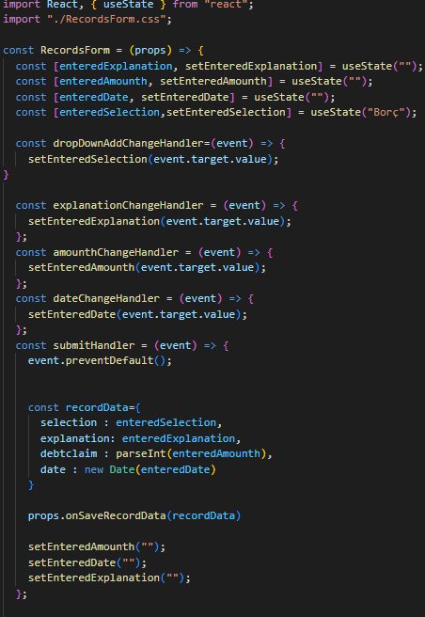
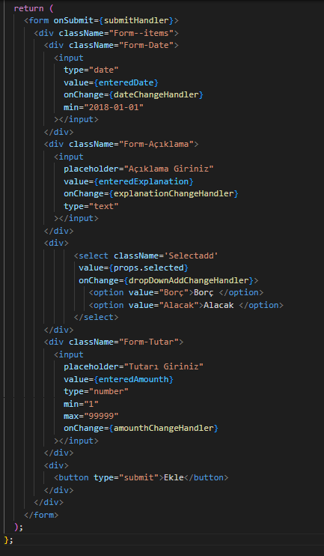
NEW recordsform.JS
Bu componentimiz de İnputdan alıdığımız verileri useState ile tanımlı değişkenlere atıyarak ‘New Records’ componentinde kullanılması üzerere bir üst componente yolluyoruz

Slide 12
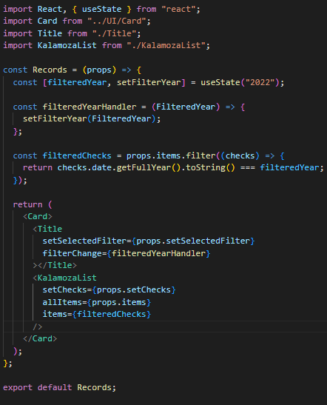
records.JS
Bu Componentimiz de Title içerisinden gelen filtreleme için seçilen yıl bilgisini alarak KalamozaList içerisinde görüntülenecek olan kayıtları filtreliyoruz

Slide 13
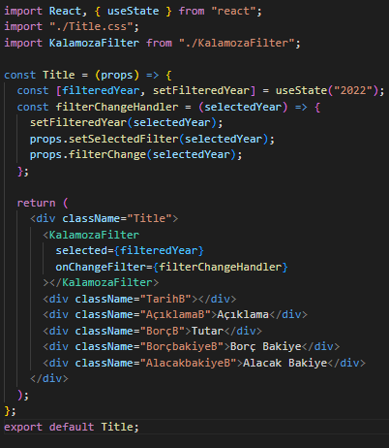
title.JS
Bu Componentimiz de Kalamozafilter dan selectbar ile seçilen yılımızı useState ile filteredYear değişkenine atıyor ve bir üst component de kullanılmak üzere yolluyoruz
Diğer bir return’ümüz ise aşağıda görüldüğü üzere açıklama sütünlarını içermekte.

Slide 14
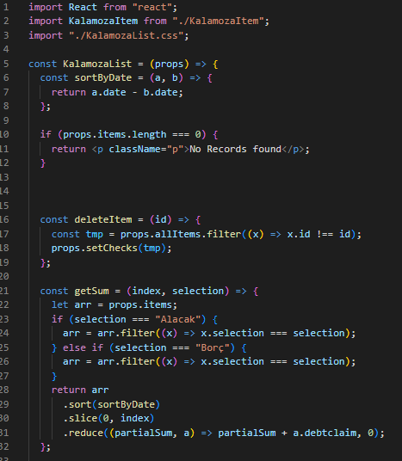
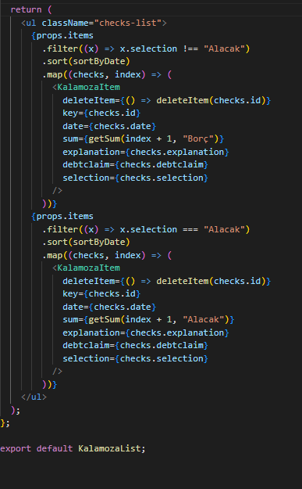
kalamozalist.JS
Componentimizin genel amacı Records componentindeki verileri Kalamozaİtems İle ekrana yazdırmadan önce listelemek.
İlk olarak Kalamozaİtems içindeki kayıtları yıla göre sıralayan bir fonksiyonum yer almakta.
Eğer Seçilen yıl içerisinde kayıt yoksa kayıt bulunamadı mesajı yazdıran başka bir fonksiyonumuz bulunmakta
Kalamozaİtems içerisinde veri silmek için eklenen başka bir fonksiyonumuz bulunmakta
Ve en önemli kısım olarak Verimizin içindeki selection bilgisine göre verimizin borç&alacak olduğuna karar verip Bakiye kısmında o verinin tutarını kendinden önceki verilerin tutarları ile toplayıp bunu Kalamozaİtems içerisinde ilgili sütüna yazdıran fonksiyonumuz bulunmakta

Slide 15
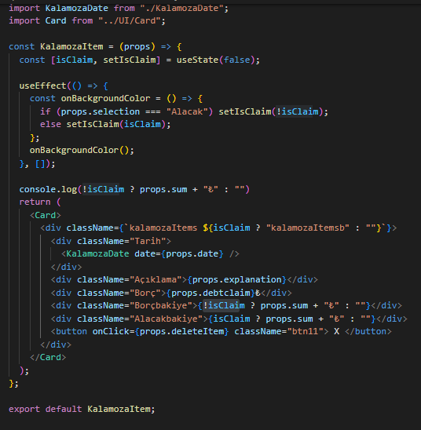
Kalamozaİtems.JS
Bu Componentimizde Öncelikle Ekrana yazdırılacak verinin borç&alacak olmasına göre Arkaplan rengini değiştiren bir fonksiyonumuz bulunmakta
Daha Sonra Records’dan KalamozaListe’e gönderilen kayıtları KalamozaListden işlenmiş şekilde alarak Ekrana Yazdırır

Slide 16
Teşekkürler
«Doğukan Dinler»
«1191602029»
«Bilgisayar Mühendisliği»

